Slide 1

Predicción Operativa de PM10 en la Zona Metropolitana de Monterrey
Selección multivariada de estaciones y modelado SARIMAX con factores exógenos para alerta temprana
MA2003B Análisis Multivariado · Campus Monterrey
Angel Galindo · Jorge Martínez · Roberto Pérez · Alejandro Torres
Profesores: Blanca Rosa Ruiz Hernández · Raúl Gómez Muñoz

Slide 2
El desafío: anticipar la calidad del aire, no solo medirla
Contexto y motivación
• El PM10 (partículas < 10 µm) es el contaminante que con mayor frecuencia dispara contingencias ambientales en la ZMM; la norma NOM-025-SSA1 regula su exposición.
• La ZMM cuenta con 15 estaciones del SIMA con datos horarios 2020–2025, pero muchas se comportan de forma muy distinta.
• Decidir requiere anticipación: la meteorología pierde predictibilidad más allá de ~2 semanas.
• Propuesta: un sistema de alerta temprana de corto plazo (días a horas) basado en modelos estadísticos multivariados.
62.5
PM10 promedio diario en la ZMM (µg/m³) · máx. 380
150+
µg/m³ en picos invernales por inversión térmica
3
estaciones seleccionadas para el modelo de alerta
SIMA · MA2003B Análisis Multivariado · PM10 en la ZMM de Monterrey
2

Slide 3
Pregunta de investigación y objetivos
¿Qué se quiere responder?
Pregunta de investigación
¿Cómo influyen las condiciones meteorológicas y los gases precursores en la variabilidad del PM10 en la ZMM, y cómo optimizar la selección de estaciones con distancia multivariada para construir modelos autorregresivos que anticipen contingencias?
Objetivo general
Desarrollar y validar un marco predictivo multivariado que pronostique el PM10 en tres estaciones pivote de la ZMM (SE3, NO2, NE3).
Objetivos específicos
• Consolidar y depurar los datos 2020–2025 con criterios normativos (NOM-025).
• Seleccionar 3 estaciones representativas con Distancia de Mahalanobis.
• Reducir multicolinealidad con Análisis Factorial (factores ortogonales).
• Construir y validar SARIMAX horario con holdout de 7 horas: MAE, RMSE, MAPE y análisis de residuos.
SIMA · MA2003B Análisis Multivariado · PM10 en la ZMM de Monterrey
3

Slide 4
Ruta metodológica: un flujo integrado
Proceso del proyecto
1
2
3
Consolidación
Control de calidad
Imputación
Excel 2020–2025 por estación
NOM-025: días ≥ 18 h · corrige anomalías
Interpolación en huecos < 3 h por estación
4
5
6
Selección espacial
Análisis factorial
SARIMAX + validación
Distancia de Mahalanobis → SE3, NO2, NE3
Factores ortogonales: combustión, fotoquím., humedad
Holdout 7 h · residuos · pesos (betas)
SIMA · MA2003B Análisis Multivariado · PM10 en la ZMM de Monterrey
4

Slide 5
Datos: de sensores a series confiables
Control de calidad 2020–2025
• 31,449 registros diarios · 15 estaciones · 18 columnas (contaminantes y meteorología).
• Regla normativa NOM-025: solo se validan días con ≥ 18 horas registradas (75%).
• Anomalías de sensor corregidas a límites físicos y con arrastre (forward fill) por estación.
• Imputación con interpolación lineal solo en huecos < 3 h, sin mezclar comportamientos entre estaciones.
• Resultado: 2,192 días continuos por estación y series estables para modelar.
Variable | Valor anómalo | Corrección
TOUT | -57.8 °C | rango [-5, 45] °C
WSR | 158 km/h | máx. 80 km/h
Horas/día | < 18 h | día descartado (NOM-025)
SIMA · MA2003B Análisis Multivariado · PM10 en la ZMM de Monterrey
5

Slide 6
Selección de estaciones: Distancia de Mahalanobis
De 15 estaciones a 3 pivotes representativos
• El clustering forzaba promedios artificiales: cada estación reacciona de manera distinta.
• Se usa Distancia de Mahalanobis entre estaciones (medias y covarianza agrupada) para maximizar la separación espacial.
• Resultado: triplete más contrastante con separación combinada de 19.98.
• Beneficio: cobertura geográfica de comportamientos extremos sin redundancia entre sensores.
Pares más distantes (matriz D-M)
Par (matriz D-M) | Distancia
NO2 – SE3 (extremos) | 9.23
NE3 – NO2 (extremos) | 8.74
NO2 – SO (cuasi réplica) | 1.12
Separación combinada trío | 19.98
Seleccionadas
SE3 (Cadereyta) · NO2 (García) · NE3 (Pesquería)
SIMA · MA2003B Análisis Multivariado · PM10 en la ZMM de Monterrey
6

Slide 7
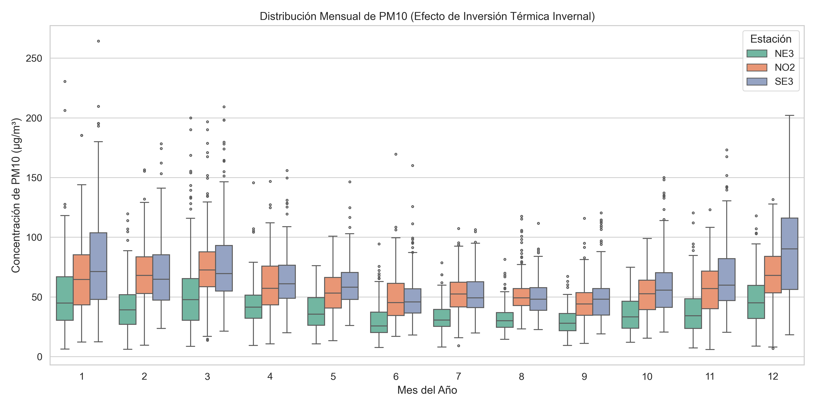
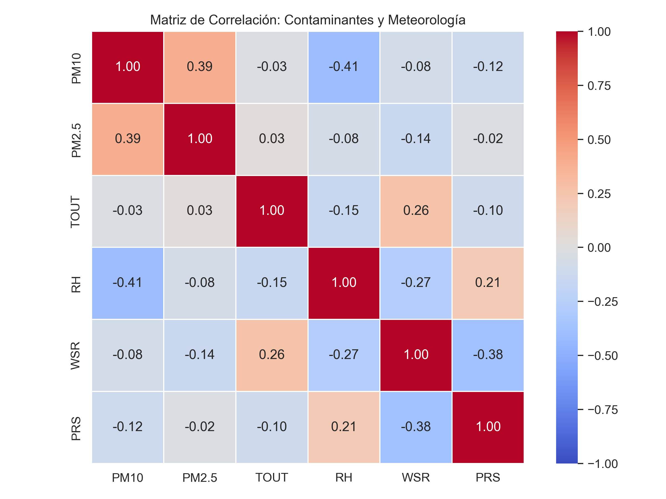
El PM10 responde a la atmósfera
Hallazgos del análisis exploratorio
Estacionalidad en forma de “U” en el ciclo anual
Matriz de correlación PM10 – variables
• Inversión térmica: los picos de PM10 concentran en invierno (nov–mar) y se dilatan en verano.
• Lavado atmosférico: la humedad relativa (r = −0.41) limpia el aire; la temperatura absoluta no (r ≈ 0).
• Viento de doble cara: dispersa a velocidad moderada, pero las ráfagas extremas resuspenden partículas.
SIMA · MA2003B Análisis Multivariado · PM10 en la ZMM de Monterrey
7

Slide 8
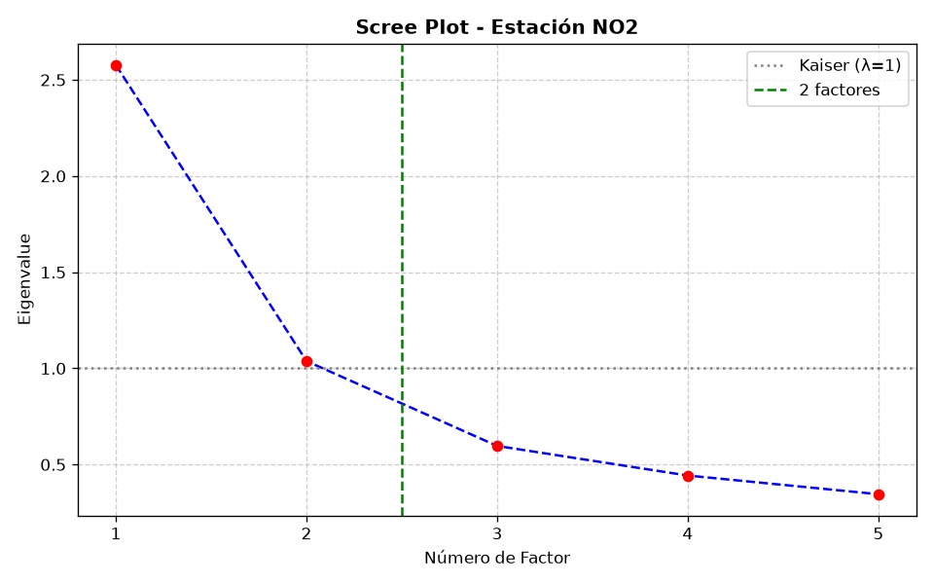
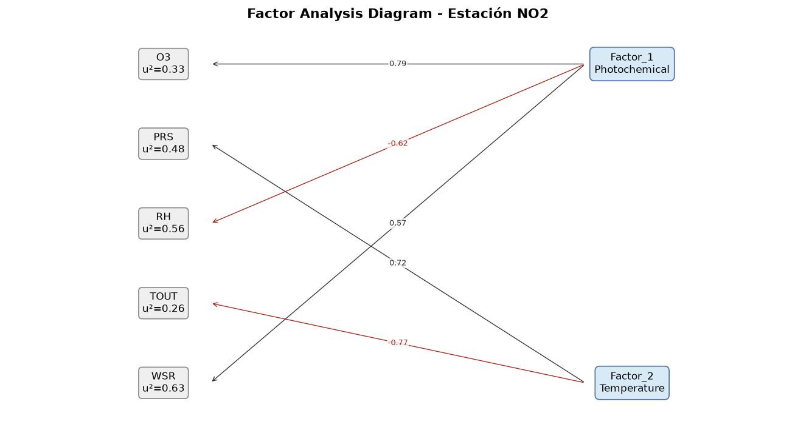
Análisis Factorial Exploratorio (AFE)
De 9–12 variables correlacionadas a 2–3 factores ortogonales
• Problema: contaminantes y meteorología correlacionan de forma severa (multicolinealidad) y desestabilizan el modelo predictivo.
• Selección iterativa por KMO: se descartan variables con bajo aporte (PRS, SR, RH según estación).
• Extracción por ejes principales + rotación Varimax; 2–3 factores con autovalor > 1.
• Puntuaciones factoriales ortogonales (r = 0): cada factor aísla un proceso físico del aire.
• Interpretación: Combustión (CO, NO, NO2, SO2, PM2.5), Fotoquímico (O3, SR, viento) y Humedad/Temperatura (RH, TOUT).
SIMA · MA2003B Análisis Multivariado · PM10 en la ZMM de Monterrey
8

Slide 9
Modelo predictivo: SARIMAX con factores exógenos
Técnica de series de tiempo (ma breve explicación)
SARIMAX = ARIMA estacional + regresores exógenos: modela a la vez la dinámica temporal propia del PM10 y la contribución simultánea de cada factor.
• Box-Jenkins sobre la serie horaria: orden (p,d,q) × (P,D,Q,s) con s = 24 horas, elegido por búsqueda en grilla sobre AIC.
• Combinaciones óptimas: NE3 (2,1,0) · NO2 (2,0,2) · SE3 (2,0,2), estacional (0,1,1,24).
• Transformación Yeo-Johnson en PM10 previa al ajuste: estabiliza la varianza y reduce la asimetría de los picos (facilita la validación de residuos).
• Validación: holdout de las últimas 7 horas; se reporta MAE, RMSE y MAPE en µg/m³ (escala original).
Estación | Orden (p,d,q) | Estacional (P,D,Q,s) | Transformación
NE3 – Pesquería | (2, 1, 0) | (0, 1, 1, 24) | Yeo-Johnson λ = −0.10
NO2 – García | (2, 0, 2) | (0, 1, 1, 24) | Yeo-Johnson λ = 0.01
SE3 – Cadereyta | (2, 0, 2) | (0, 1, 1, 24) | Yeo-Johnson λ = −0.47
SIMA · MA2003B Análisis Multivariado · PM10 en la ZMM de Monterrey
9

Slide 10
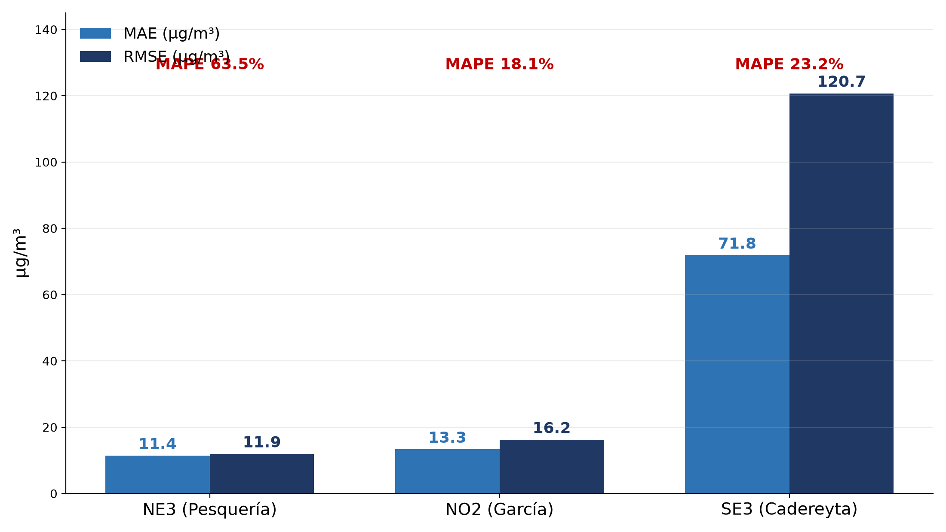
Resultados: precisión en el corto plazo (holdout 7 horas)
Validación fuera de muestra
Lectura ejecutiva
• NO2: MAPE 18.1% → modelo más estable de la red.
• NE3: MAPE alto por su bajo nivel (media ~40 µg/m³), no por error absoluto (MAE 11.4 µg/m³).
• SE3 (zona industrial): mayor incertidumbre; los episodios extremos dominan el RMSE.
SIMA · MA2003B Análisis Multivariado · PM10 en la ZMM de Monterrey
10

Slide 11
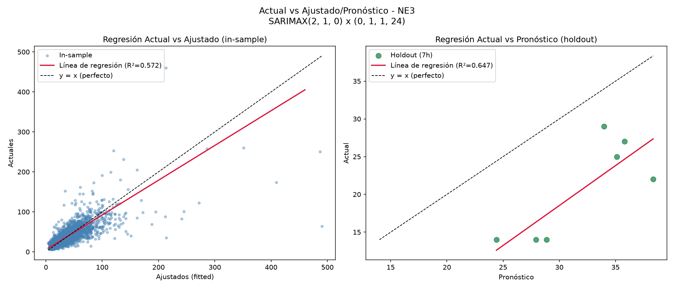
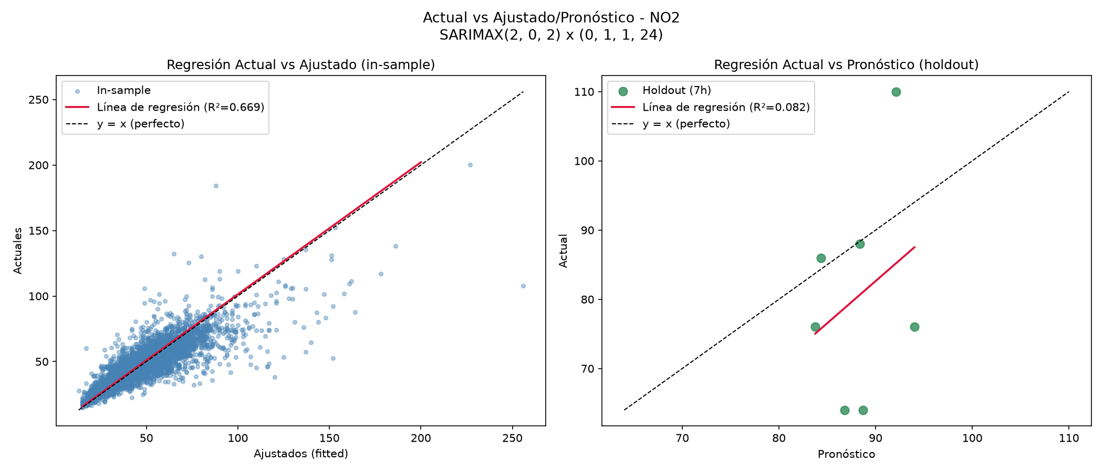
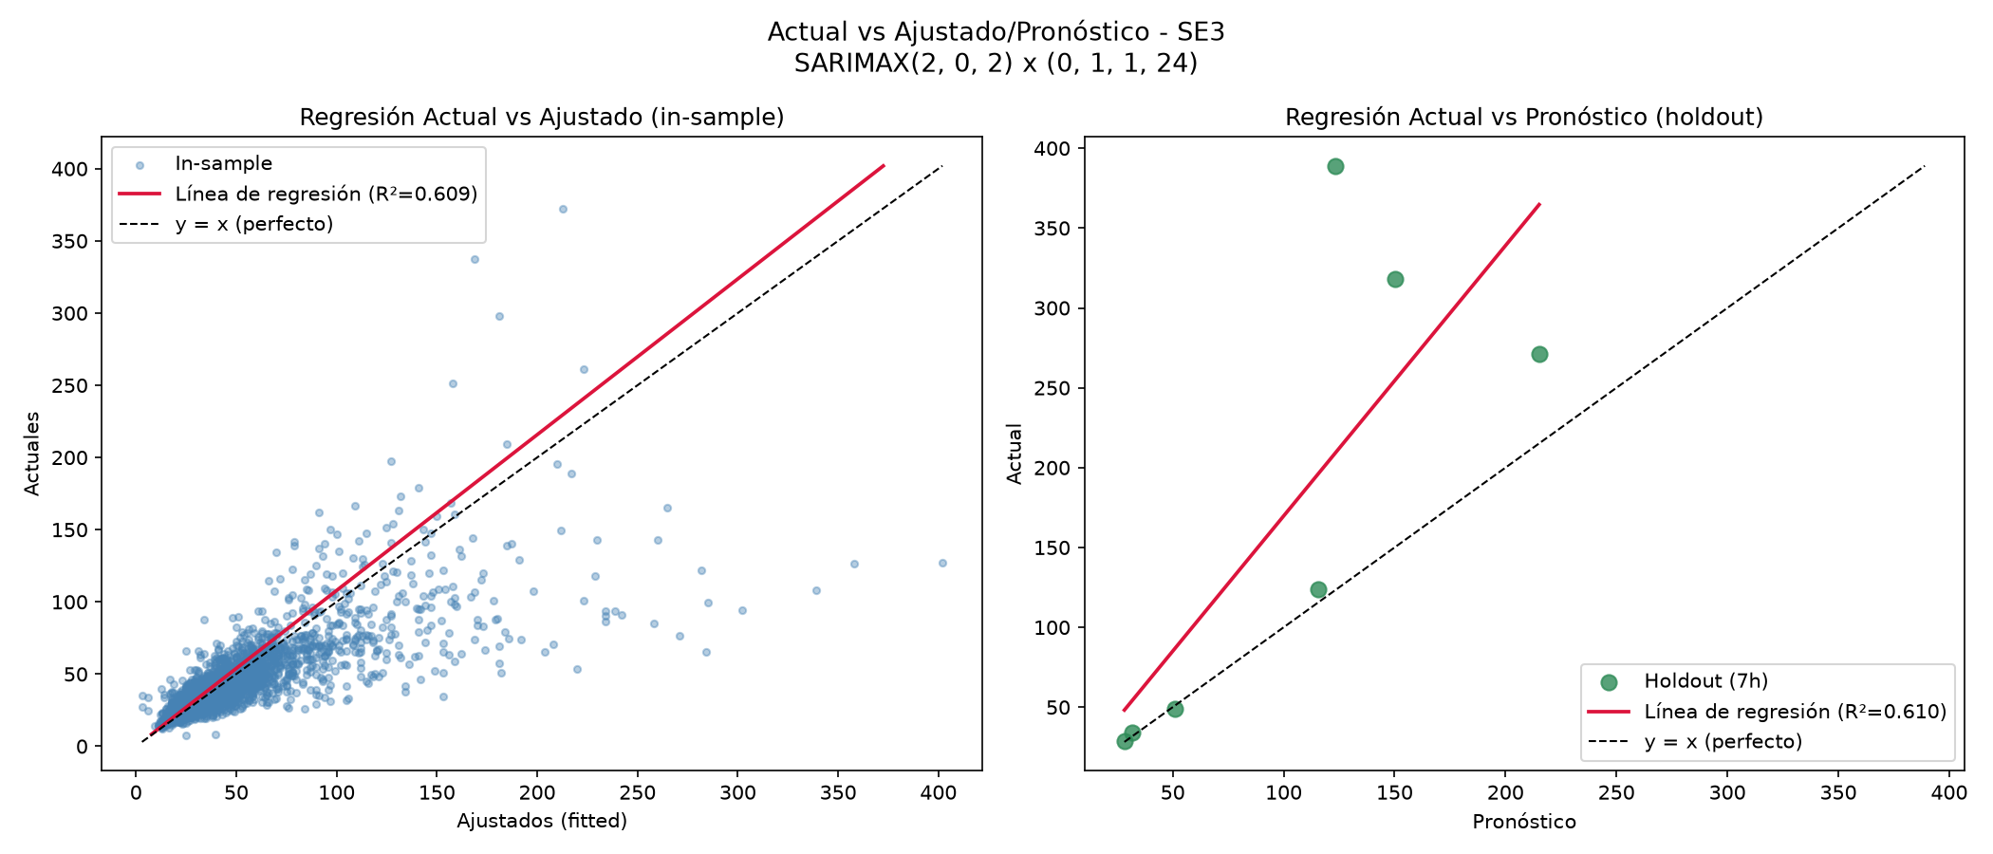
El modelo sigue la dinámica real de cada estación
Pronóstico (7 h) vs valor real · línea de regresión y referencia y = x
NE3 – Pesquería
NO2 – García
SE3 – Cadereyta
Los tres modelos capturan la tendencia y el ciclo diario; la dispersión crece con la magnitud del PM10.
Peso de cada factor (betas significativas, p < 0.05): SE3 y NE3 responden a combustión y fotoquímico; NO2 pierde significancia de sus regresores en escala horaria → señal más ruidosa.
SIMA · MA2003B Análisis Multivariado · PM10 en la ZMM de Monterrey
11

Slide 12
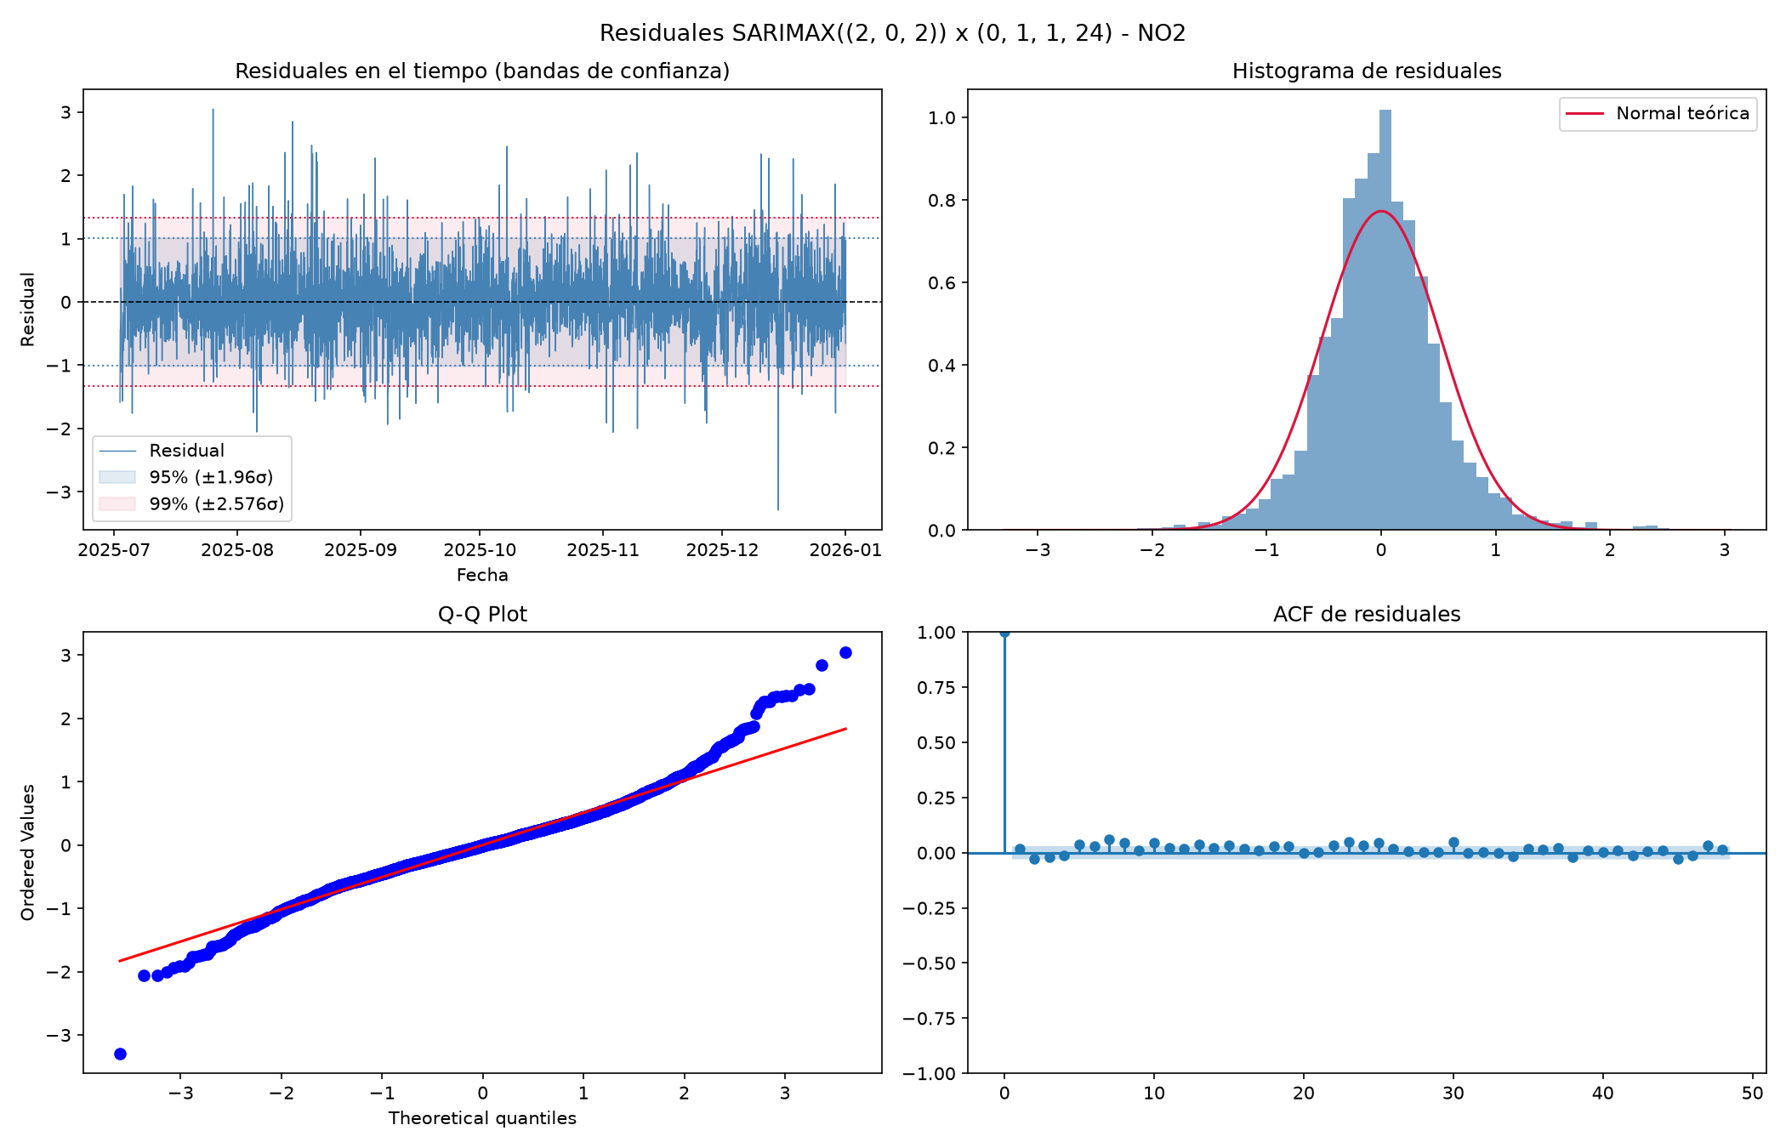
Validación de supuestos y límites del modelo
Lo que los residuos revelan
Residuales NO2 con bandas de confianza (95% y 99%)
• Media ≈ 0 y autocorrelación adecuada en NO2 (Ljung-Box no rechaza).
• Residuos leptocúrticos (curtosis > 10): el modelo subestima los episodios extremos.
• Heterocedasticidad temporal: la varianza crece en eventos de alta concentración.
• NE3 conserva autocorrelación remanente (Ljung-Box rechaza) — señal para revisar la especificación.
SIMA · MA2003B Análisis Multivariado · PM10 en la ZMM de Monterrey
12

Slide 13
¿Respondimos la pregunta? Conclusiones y siguiente fase
Respuesta: sí, con matices operativos
Puntos débiles detectados
• La Mahalanobis aisló 3 estaciones contrastantes (19.98) que cubren la diversidad de la ZMM.
• El AFE resolvió la multicolinealidad y dio factores interpretables.
• El SARIMAX horario es útil para alerta temprana: NO2 con MAPE 18.1% y NE3 con MAE 11.4 µg/m³.
• Los pesos de los factores (combustión, fotoquímico, humedad) son interpretables y significativos en dos de tres estaciones.
• Los errores crecen en eventos extremos (SE3 RMSE 120.7 µg/m³); los residuos siguen leptocúrticos y heterocedásticos.
• NE3 MAPE difícil de interpretar por su nivel bajo de PM10.
• NO2: regresores no significativos en escala horaria.
• La meteorología fija el límite de horizonte útil (~2 semanas).
Siguiente fase
Enfocar el modelado de eventos extremos: umbrales/transformaciones, algoritmos no lineales (XGBoost, redes) y ensambles; convertir la predicción en alertas de contingencia.
SIMA · MA2003B Análisis Multivariado · PM10 en la ZMM de Monterrey
13

